Slide 1
Паспорт проекта.
Название проекта: «Цветущая планета» по благоустройству школьной территории.
Автор проекта: Шайдарова Дарья Александровна , ученица 11 класса МКОУ «СОШ № Ст. Сторожевой им. М. И. Бруснёва».
Руководитель: учитель технологии Ивахно Таисия Филипповна.
Тип проекта: творческий с элементами исследования.
Актуальность проекта: в жизни каждого ученика школа – это второй дом. Поэтому большое значение имеет внешний вид школы и окружающая ее территория, но она должна быть не только красивой, но экологически чистой. Ведь именно здесь мы проводим большую часть времени. Экологическая обстановка влияет на наше здоровье и организм в целом.
Проблема мсследования: незаинтересованность учениками окружающей среды.
Предмет исследования: возможности создания элементов дизайна на пришкольной территории.
Гипотеза: сделать нашу школу цветущей и чистой.
Цель проекта: озеленение и благоустройство пришкольного участка.

Slide 2
Проект на тему :
«Цветущая планета» по благоустройству школьной территории
Выполнила:
ученица 11 класса
Шайдарова Дарья
Руководитель: учитель технологии Ивахно Т. Ф.

Slide 3
Содержание:
Актуальность проекта.
Цели и задачи проекта.
Описание проекта.
Ожидаемые результаты проекта.
Практическая значимость проекта.
Использованные ресурсы и литература.

Slide 4
Актуальность проекта:
В жизни каждого ученика школа – это второй дом. Поэтому большое значение имеет внешний вид школы и окружающая ее территория, но она должна быть не только красивой, но экологически чистой. Ведь именно здесь мы проводим большую часть времени. Экологическая обстановка влияет на наше здоровье и организм в целом.
В рамках экологической акции «Волонтёры могут всё», мы вместе с остальными учащимися школы принимали активное участие в конкурсе «Волонтёры преобразуют мир». Для участия мы выбрали направление «Цветущая планета». Это направление включает в себя благоустройство территории учреждения, создание цветников. К этому мероприятию все подготовились очень ответственно: отобрали саженцы, семена, подготовили нужные инструменты.
Творческий поход к идее наиболее важный аспект в данных проектах. Работа по такому проекту касается не только самого школьного здания, но и прилегающей к нему территорий (школьного двора, школьных клумб, пришкольного участка). Для нас проект по благоустройству пришкольного участка реализуется как можно ответственнее и изысканней.
Таким образом, наш проект «Цветущая планета» – это универсальное средство, которое одновременно выполняет ряд функций: познавательную, развивающую, духовно-нравственную, функцию социального закаливания, гражданского становления личности.
Целостное восприятие природы, а именно такое восприятие развивает школьная территория, открывает путь к новому мировоззрению.
Становясь участниками проекта, школьники пробуют себя в различных социальных ролях, что содействует их успешной социализации в обществе. А волонтерская деятельность является эффективным средством формирования активной гражданской позиции школьников и их экологической культуры.

Slide 5
Цели:
Создание единой духовной среды дальнейшего сообщества на основе совместной деятельности «ученик – волонтер».
Способствовать к бережному отношению к природе.
Озеленение и благоустройство пришкольного участка.
Задачи:
- Организовать волонтерскую работу по благоустройству территории школы.
- Показать детям своим примером, как можно сделать привлекательным пространство вокруг себя.
-Вовлечение учащихся в практическую деятельность по благоустройству и озеленению территории, выращиванию овощных культур.
-Воспитание ценностного отношения к природе, стремление создать прекрасное и полезное.
Для реализации проекта:
Были сформированы группы, в том числе, группа волонтеров.
Обозначены зоны действий для этих групп.
Разработаны варианты дизайна территории школы.
Предмет исследования: возможности создания элементов дизайна на пришкольной территории.

Slide 6
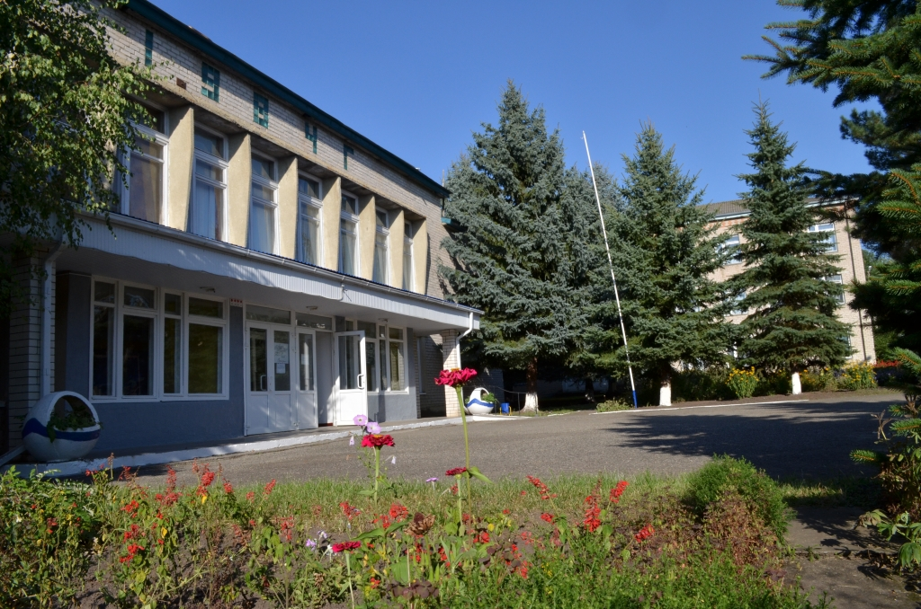
Место исследования: пришкольная территория МКОУ «СОШ №1 Ст. Сторожевой им. М. И. Бруснёва»

Slide 7
Описание проекта.
Если театр начинается с вешалки, то школа — со школьного двора. Вероятно, каждый из нас не раз задумывался, как обустроить его с наибольшей пользой для здоровья детей и взрослых. Школа – наш общий дом. Мы хотим внести свой вклад в изменение небольшого уголка нашей малой родины – школьного двора. Приложить знания, максимум фантазии и частицу своей души – и территория около школы станет ещё прекраснее. Необходимо продолжать разбивать клумбы, создавать оригинальные композиции, очищать территорию от опавшей листвы, оформить асфальтную площадку.
Тема нашего проекта – «Цветущая планета» выбрана не случайно. Важно, чтобы это место было красивым и уютным, чтобы воспоминания о нем радовали нас долгие годы после окончания школы.
Требования, предъявляемые к ландшафтному дизайну школьного двора.
Растения не должны быть ядовитыми, колючими, с сильным запахом (чтобы не вызывать аллергию), не должны иметь ни каких плодов и ягод, чтобы дети не ели их зелёными.
Не должно быть много деревьев и кустарников, чтобы не затенять территорию.
Высаживая цветы на клумбы, следует помнить, что цвет по-разному действует на учащихся: зелёный, жёлтый, синий – успокаивает, красный – возбуждает. Цветы лучше использовать яркие, жизнерадостные, привлекательные. Желательно преобладание низкорослых сортов цветов.
Рекомендуемый перечень растений: агератум, цинии, астра, виола, львиный зев, рудбекия, гвоздика, флоксы, настурция, бархатцы, сальвия, георгины.

Slide 8
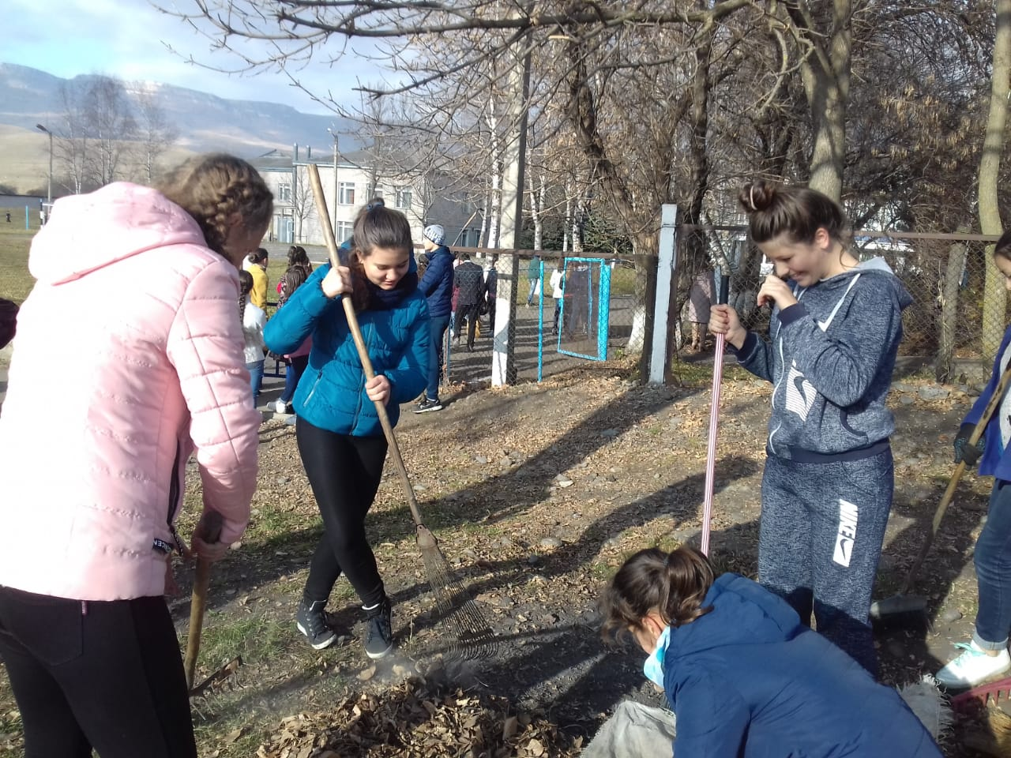
Работа по оформлению школьного двора МКОУ «СОШ № Ст. Сторожевой им. М. И. Бруснёва» ведется поэтапно в течение нескольких лет. Вначале большое внимание уделяли посадке деревьев. Озеленение школы кустарниками и деревьями началось с того момента, когда была открыто здание школы. Осенью учащиеся убирают территорию школьного двора от опавших листьев. Во время нашего волонтерского проекта за каждым классом был закреплен участок, в том числе, и за нашим классом, учащиеся которого входят в волонтерское объединение «Добровольцы». Вот где можно было проявить всю свою фантазию.

Slide 9
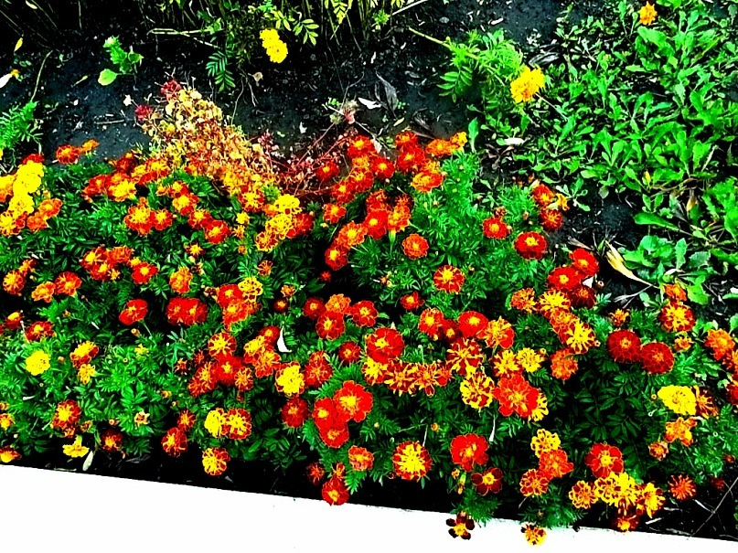
Цветники - это украшение двора, это искусство. С помощью цветочного оформления можно передать настроение человека. Цветы, в жизни, играют важную роль. Ими можно передать то, что нельзя сказать словами.
Цветники могут быть выполнены как из однолетних растений, так и из многолетних. Они обязательно должны дополняться однолетниками и луковичными для того, чтобы период цветения был непрерывен. Однолетние цветы яркими пятнами в миксбордерах, клумбах, вазонах радуют глаз в течение всего лета. Многолетние растения вносят краски в течение всего вегетационного периода. При этом одни виды цветов сменяют другие.
Учащиеся начальных классов совместно с классными руководителями и родителями, а также учащиеся 7-х классов выращивали рассаду цветов, а потом ее высаживали, а в течение периода весна - осень за ними ухаживали. Таким образом, они облагородили клумбы, которые сейчас очень живописно смотрятся. Кисти цветущей сальвии придают праздничный вид. Бархатцы – эти чудесные бархатные шапочки украшают клумбы с мая до первых заморозков.
Учащиеся 8-го и 9-х классов облагораживали пришкольный участок. В летний период они ухаживали за растениями.

Slide 10
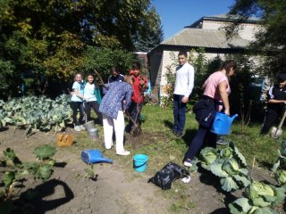
Осенью учащиеся собрали урожай овощей с грядок и радуются их плодотворному труду.

Slide 11
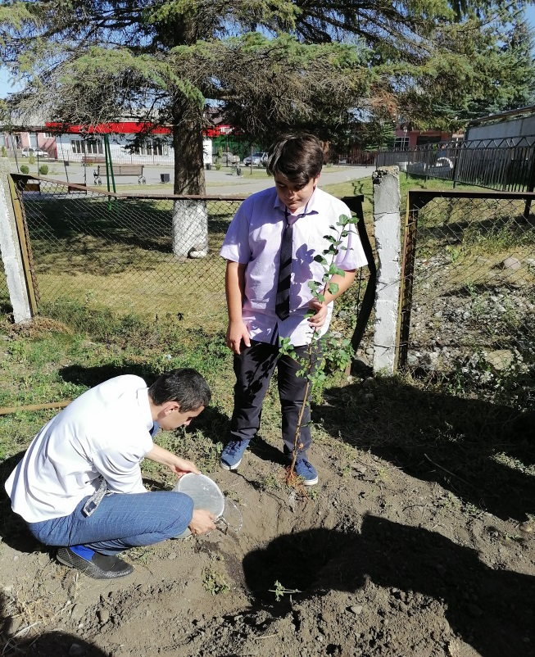
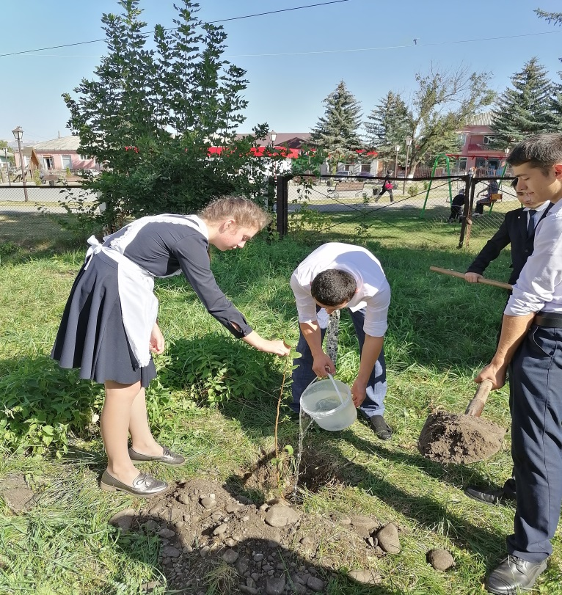
Наш класс, волонтеры – «Добровольцы», помогали сажать деревья.

Slide 12
Ожидаемые результаты проекта:
В процессе выполнения проекта будут достигнуты следующие результаты:
-Формирование экологических знаний учащихся
-Озеленение и благоустройство школьного двора
-Реализация творческих находок способствует личностному росту каждого ученика;
-Проявление фантазии, инициативы и трудолюбия у учащихся, учителей и родителей.
-Создание интересных композиционных ансамблей.
-Вовлечение детей в волонтерские объединения.

Slide 13
Практическая значимость проекта:
Данный проект является важным звеном экологического и социального воспитания школьников. Эти направления являются одними из самых приоритетных направлений в развитии школы, через реализацию которых формируются нравственные нормы поведения, направленные на то, чтобы приблизить детей к пониманию красоты окружающего мира, пробудить у них стремление к прекрасному, научить искусству мышления, любви к природе, а также быть добрыми и полезными для общества.

Slide 14
Использованные ресурсы и литература:
-Журнал «Ландшафтный дизайн»
-Готовые схемы красивых цветников и --клумб
-Журнал «1000 советов»
-Фотографии из личного архива.

